Slide 1

Меры социальной поддержки и государственные гарантии родителям (законным представителям), воспитывающим детей раннего и дошкольного возраста

Slide 2
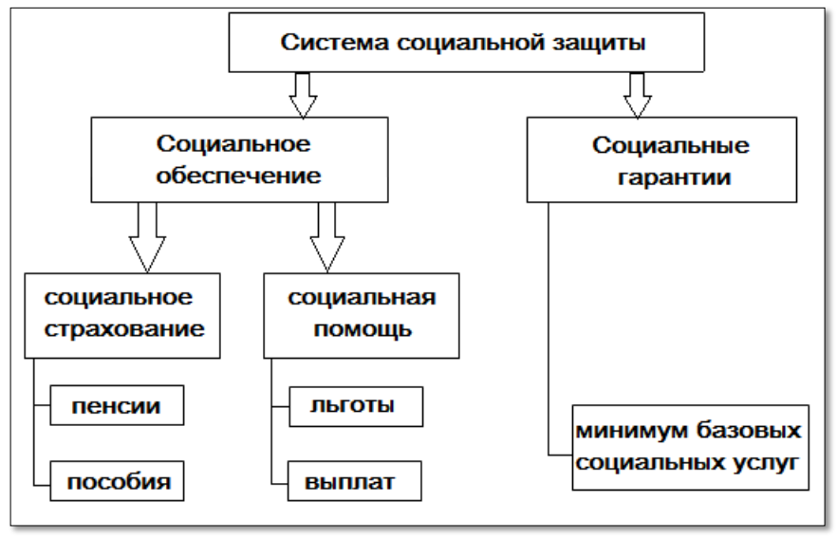
Система социальной защиты

Slide 3

Основные направления системы социальной защиты
Социальное обеспечение – это один из способов распределения части ВВП путем предоставления гражданам материальных благ в целях выравнивания их личных доходов в случаях наступления социальных рисков за счет средств целевых финансовых источников в объеме и на условиях, строго нормируемых обществом, государством, для поддержания их полноценного социального статуса
Социальное страхование – это основное направление социальной защиты, предназначенное для материального обеспечения населения в случае наступления социальных рисков.

Slide 4
Основные направления системы социальной защиты
Социальная помощь – оказание адресной поддержки гражданам в виде льгот и выплат, нуждающимся в материальном содействии в связи с ухудшением их материального положения, семейным положением, возрастом, состоянием здоровья.
Социальные гарантии – предполагают обеспечение равного доступа всех граждан к базовым социальным благам на основе соответствующих государственных гарантий. Эти гарантии реализуют конституционные права граждан на получение минимального объема социальных благ и услуг

Slide 5
Конституция РФ. Статья 7
«1. Российская Федерация – социальное государство, политика которого направлена на создание условий, обеспечивающих достойную жизнь и свободное развитие человека.
2. В Российской Федерации охраняются труд и здоровье людей, устанавливается гарантированный минимальный размер оплаты труда, обеспечивается государственная поддержка семьи, материнства, отцовства и детства, инвалидов и пожилых граждан, развивается система социальных служб, устанавливаются государственные пенсии, пособия и иные гарантии социальной защиты.»

Slide 6

Конституция РФ. Статья 38
1. Материнство и детство, семья находятся под защитой государства.
2. Забота о детях, их воспитание – равное право и обязанность родителей.
3. Трудоспособные дети, достигшие 18 лет, должны заботиться о нетрудоспособных родителях.

Slide 7
Конституция РФ. Статья 39
1. Каждому гарантируется социальное обеспечение по возрасту, в случае болезни, инвалидности, потери кормильца, для воспитания детей и в иных случаях, установленных законом.
2. Государственные пенсии и социальные пособия устанавливаются законом.
3. Поощряются добровольное социальное страхование, создание дополнительных форм социального обеспечения и благотворительность.

Slide 8

Ребенок
Согласно ст.1 Конвенции о правах ребенка, «ребенком является каждое человеческое существо до достижения 18- летнего возраста, если по закону, применимому к данному ребенку, он не достигает совершеннолетия раньше».
Российское законодательство определяет ребенка как лицо, не достигшее возраста восемнадцати лет (совершеннолетия) (п.1. ст.54 Семейного кодекса РФ). 18 лет – возраст гражданского совершеннолетия по российскому законодательству (если иное не определено органами опеки и попечительства или решением суда).

Slide 9
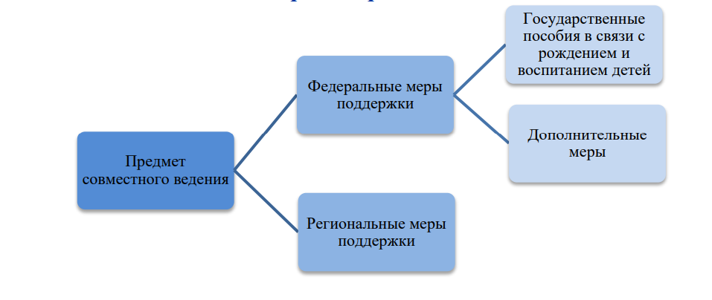
Система мер поддержки семей с детьми

Slide 10

Меры социальной поддержки семей в связи с рождением и воспитанием детей на федеральном уровне
Вне зависимости от очередности рождения детей, уровня материального обеспечения семей Федеральным законом от 19 мая 1995 г. № 81-ФЗ «О государственных пособиях семьям, имеющим детей» установлены:
пособие по беременности и родам;
единовременное пособие при рождении ребенка;
ежемесячное пособие по уходу за ребенком;
единовременное пособие жене военнослужащего, проходящего военную службу по призыву;
ежемесячное пособие на ребенка военнослужащего, проходящего военную службу по призыву.

Slide 11
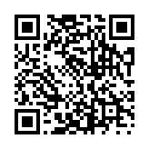
Единовременное пособие при рождении ребёнка
Пособие при рождении ребёнка положено всем российским семьям, постоянно проживающим на территории страны, независимо от уровня дохода и количества детей. Родители могут работать по трудовому договору или быть фрилансерами, безработными, ИП — на размер пособия это не влияет
Кто из родителей получит пособие
Пособие может получить только один из родителей — мама или папа. Если работает только один из родителей — пособие выплатят тому, у кого есть официальная работа или служебный контракт
Если работают оба родителя — пособие выплатят маме
Если оба родителя безработные, они сами решают, кто будет писать заявление на пособие
Если родители в разводе, пособие выплатят тому, с кем живёт ребёнок

Slide 12

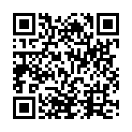
Ежемесячное пособие по уходу за ребёнком до 1,5 лет
Ежемесячное пособие по уходу за ребёнком может получать работающий или неработающий родитель, опекун, усыновитель или любой родственник, который ухаживает за ребёнком. Если это несколько человек — пособие будет получать кто-то один
Кто из неработающих имеет право на пособие
Уволенные в период беременности, отпуска по беременности и родам или отпуска по уходу за ребёнком
Не работающие по трудовому договору
Не получающие пособие по безработице
Не оплачивающие взносы в Социальный фонд (СФР)
Учащиеся на очном отделении в колледже или вузе

Slide 13
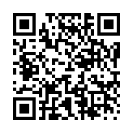
Ежемесячное пособие на ребёнка военнослужащего по призыву
Ежемесячное пособие на ребёнка призывника выплачивается матери его ребёнка, независимо от права на другие пособия семьям с детьми
Пособия выплачиваются также на детей курсантов военных образовательных организаций, но только пока отец учится на первом курсе
Если матери назначить выплату нельзя, её может оформить опекун или другой родственник, который ухаживает за ребёнком. Например, когда мать лишена родительских прав, недееспособна, пропала без вести
Пособие выплачивается со дня рождения ребёнка до достижения им трёх лет, но только пока отец служит по призыву
Размер пособия с 1 февраля 2024 г. — 16 698,63 ₽ в месяц на каждого ребёнка

Slide 14
Дополнительные меры поддержки семей, имеющих детей:
В соответствии с Указом Президента Российской Федерации от 7 мая 2012 г. № 606 «О мерах по реализации демографической политики Российской Федерации» предоставляется ежемесячная денежная выплата на третьего ребенка или последующих детей до достижения ребенком возраста трех лет. Указанная выплата осуществляется до достижения ребенком возраста 3 лет либо до назначения единого пособия. За назначением указанной выплаты необходимо обращаться в органы социальной защиты населения субъекта Российской Федерации по месту жительства

Slide 15
Дополнительные меры поддержки семей, имеющих детей:
Федеральным законом от 28 декабря 2017 г. № 418-ФЗ «О ежемесячных выплатах семьям, имеющим детей» предусмотрено предоставление ежемесячных выплат в связи с рождением (усыновлением) первого ребенка до достижения им возраста 3 лет, при условии, если ребенок рожден (усыновлен) в период с 1 января 2018 г. до 1 января 2023 г., является гражданином Российской Федерации, и если размер среднедушевого дохода семьи не превышает 2-кратную величину прожиточного минимума трудоспособного населения, установленную в субъекте Российской Федерации

Slide 16

Важно
Размер выплаты равен величине прожиточного минимума для детей, установленной в субъекте Российской Федерации.
Полномочия по предоставлению семьям с детьми выплаты в связи с рождением (усыновлением) первого ребенка с 1 января 2023 г. переданы Социальному фонду России.
Для родителей первых детей и третьих детей, если ребенок родился до 31 декабря 2022 года включительно, сохраняется право на ежемесячную выплату на первых и третьих детей от 0 до 3 лет на условиях и в размерах, действовавших до 1 января 2023 года (без комплексной оценки, размер выплаты 1ПМ, критерий нуждаемости 2ПМ), до наступления 3 лет ребенка.

Slide 17
Материнский (семейный) капитал
В соответствии с Федеральным законом от 29 декабря 2006 г. № 256-ФЗ «О дополнительных мерах государственной поддержки семей, имеющих детей» материнский (семейный) капитал предоставляется в связи с рождением (усыновлением) с 1 января 2020 г. первого ребенка, а также в связи с рождением (усыновлением) после 1 января 2007 г. второго ребенка или последующих детей.
Государственный сертификат на материнский (семейный) капитал выдается территориальными органами Социального фонда России. Заявления о распоряжении средствами также подаются в территориальные органы Социального фонда России.

Slide 18

Использование материнского капитала
Лица, получившие государственный сертификат на материнский (семейный) капитал, могут распоряжаться средствами в полном объеме либо по частям по следующим направлениям:
– улучшение жилищных условий;
– получение образования ребенком (детьми);
– формирование накопительной пенсии для женщин;

Slide 19
Использование материнского капитала
– приобретение товаров и услуг, предназначенных для социальной адаптации и интеграции в общество детей-инвалидов;
– получение ежемесячной выплаты в связи с рождением (усыновлением) ребенка до достижения им возраста трех лет.
С 1 января 2023 г. семьи со среднедушевым доходом ниже 2-кратной величины регионального прожиточного минимума на душу населения могут обратиться за получением ежемесячной выплаты в связи с рождением (усыновлением) ребенка до достижения им возраста 3 лет независимо от очередности его рождения

Slide 20
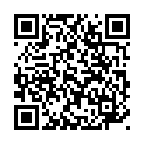
Единое пособие
С 1 января 2023 г. введено ежемесячное пособие в связи с рождением и воспитанием ребенка (далее – единое пособие), завершившее формирование целостной системы мер социальной поддержки.
Единое пособие объединяет действующие ежемесячные меры поддержки для нуждающихся семей: пособие беременным женщинам, вставшим на учет в медицинской организации в ранние сроки беременности, ежемесячные выплаты на детей в возрасте до 3 лет, от 3 до 8 лет и от 8 до 17 лет.

Slide 21

Преимущества единого пособия
Увеличивается размер пособия для беременных: было 50%, станет 50, 75 или 100% в зависимости от доходов семьи.
Появляется гарантированная государственная поддержка на каждого ребенка, вне зависимости от очередности рождения.
Появляется возможность направить средства материнского капитала на повседневные нужды на каждого ребенка, вне зависимости от очередности рождения.
Можно получать 2 выплаты сразу: и из бюджета, и из материнского капитала.
Единое пособие по единым правилам, которое можно оформить в режиме одного окна в Социальном фонде России, в Москве ‒ через органы социальной защиты населения по месту жительства.

Slide 22
Кто может обратиться за единым пособием?
Семьи, ожидающие ребенка, и семьи с детьми до 17 лет, со среднедушевым доходом ниже 1 прожиточного минимума.
Пособия назначаются по итогам комплексной оценки нуждаемости – то есть, родители имеют заработок или объективные причины для его отсутствия, а доход и имущество семьи отвечает установленным требованиям.
Размер единого пособия составляет 50, 75 или 100% регионального прожиточного минимума на каждого ребенка.
Выплаты назначаются на 12 месяцев.

Slide 23

Условия получения единого пособия
у заявителя и ребёнка есть гражданство РФ и они постоянно проживают в России
средний доход на члена семьи в месяц не больше прожиточного минимума (ПМ) на душу населения в регионе
имущество семьи в пределах утверждённого перечня
имеется подтверждённый доход у членов семьи от 18 лет или объективная причина его отсутствия

Slide 24
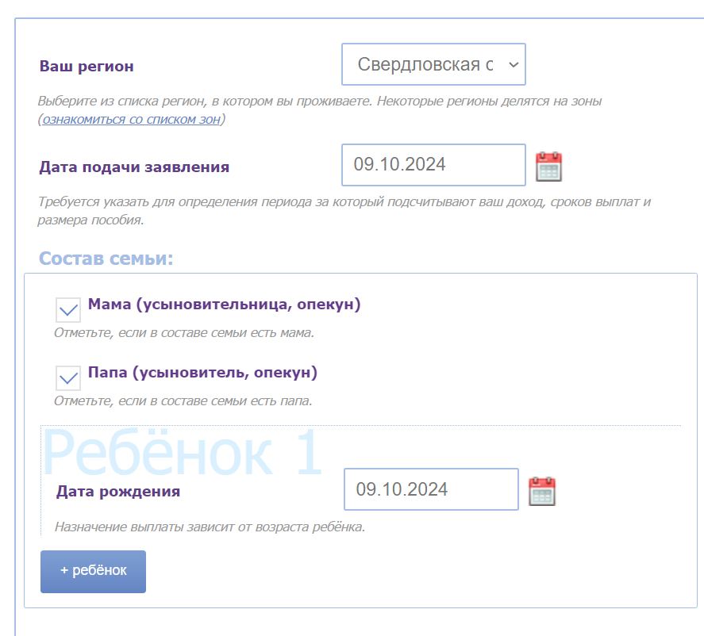
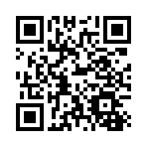
Калькулятор единого пособия на детей

Slide 25
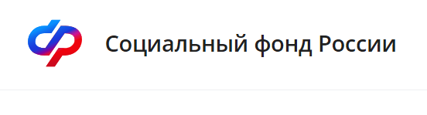
Пособия по временной нетрудоспособности при уходе за болеющими детьми
Федеральный закон от 29.12.2006 N 255-ФЗ (ред. от 25.12.2023) "Об обязательном социальном страховании на случай временной нетрудоспособности и в связи с материнством"
Пособие по временной нетрудоспособности при необходимости осуществления ухода за больным ребенком выплачивается:
1) в случае ухода за больным ребенком в возрасте до 8 лет – в размере 100 процентов среднего заработка;
2) в случае ухода за больным ребенком в возрасте 8 лет и старше:
а) при лечении ребенка в амбулаторных условиях – за первые 10 календарных дней в размере, определяемом в зависимости от продолжительности страхового стажа застрахованного лица в соответствии с частью 1 настоящей статьи, за последующие дни в размере 50 процентов среднего заработка;
б) при лечении ребенка в стационарных условиях (в условиях дневного стационара) – в размере, определяемом в зависимости от продолжительности страхового стажа застрахованного лица в соответствии с частью 1 настоящей статьи.

Slide 26
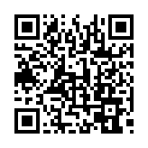
Многодетная семья
Указ Президента РФ от 23.01.2024 N 63 "О мерах социальной поддержки многодетных семей"
1. Установить, что многодетной семьей в Российской Федерации является семья, имеющая трех и более детей, статус которой устанавливается бессрочно.
2. Предоставление многодетным семьям мер социальной поддержки осуществляется до достижения старшим ребенком возраста 18 лет или возраста 23 лет при условии его обучения в организации, осуществляющей образовательную деятельность, по очной форме обучения.

Slide 27
Многодетным семьям в соответствии с законодательством Российской Федерации гарантируются
а) предоставление государственных пособий и выплат в связи с рождением и воспитанием детей;
б) предоставление мер поддержки в сфере трудовых отношений;
в) досрочное назначение женщинам страховой пенсии по старости в связи с рождением и воспитанием трех и более детей;
г) профессиональное обучение многодетных родителей и получение ими дополнительного профессионального образования в целях обеспечения их качественной занятости;
д) право на бесплатное посещение музеев, парков культуры и отдыха, выставок на территории Российской Федерации независимо от места жительства в порядке и на условиях, которые определены в субъектах Российской Федерации

Slide 28
Рекомендовать высшим должностным лицам субъектов Российской Федерации:
а) установить следующие меры социальной поддержки многодетных семей:
бесплатное обеспечение детей в возрасте до 6 лет лекарственными препаратами по рецептам на лекарственные препараты;
предоставление обучающимся общеобразовательных организаций бесплатного проезда автомобильным транспортом (за исключением такси) в городском и пригородном сообщении, городским наземным электрическим транспортом и метрополитеном;
предоставление бесплатного питания обучающимся в общеобразовательных и профессиональных образовательных организациях субъектов Российской Федерации;

Slide 29

(продолжение)
обеспечение обучающихся общеобразовательных организаций в соответствии с установленными нормативами одеждой для посещения учебных занятий, а также спортивной формой на весь период обучения;
прием детей в организации, осуществляющие образовательную деятельность по реализации образовательных программ дошкольного образования, в первоочередном порядке;
предоставление льгот по оплате жилья и коммунальных услуг в размере не ниже 30 процентов от установленного размера оплаты;
содействие в улучшении жилищных условий и предоставлении земельных участков, обеспеченных необходимыми объектами инфраструктуры;

Slide 30
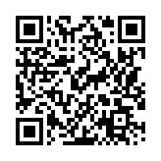
Федеральные льготы многодетным семьям
Ежегодный отпуск в удобное время, если в семье трое и более детей до 18 лет, а младшему нет 14 лет
Вычет по земельному налогу в размере кадастровой стоимости 600 кв. м площади одного участка
Дополнительный вычет по налогу на имущество для одного объекта в размере кадастровой стоимости 5 кв. м общей площади квартиры и 7 кв. м — общей площади дома на каждого ребёнка до 18 лет
Субсидия на погашение ипотеки — до 450 000 ₽
Досрочная пенсия для мамы

Slide 31
Федеральные льготы многодетным семьям
Ежемесячный стандартный налоговый вычет:
  на первого и второго ребёнка — 1 400 ₽
  третьего ребёнка и каждого последующего — 3 000 ₽
Дополнительный налоговый вычет, если в семье есть ребёнок‑инвалид до 18 лет или ребёнок — инвалид I или II группы до 24 лет, обучающийся очно. Суммируется с базовым вычетом на ребёнка. Сумма зависит от степени родства:
  родитель, супруг родителя — 12 000 ₽
  опекун, попечитель, приёмный родитель и их супруги — 6 000 ₽

Slide 32
Дополнительные льготы могут быть предусмотрены на уровне регионов:
бесплатный земельный участок или компенсация
бесплатное питание для школьников или компенсация его стоимости
компенсация проезда на общественном транспорте
скидки на оплату услуг ЖКХ
бесплатные лекарства, предоставляемые по рецептам врачей, для детей до 6 лет
первоочередное зачисление в детский сад

Slide 33

Дополнительные льготы могут быть предусмотрены на уровне регионов:
компенсация за приобретение школьной формы
льготы на посещение музеев, парков, выставок и других учреждений культуры
снижение транспортного налога
бесплатная парковка
субсидии на покупку жилья

Slide 34
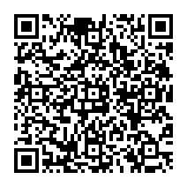
Меры социальной поддержки многодетной семьи в Свердловской области
1) ежемесячное пособие на проезд по территории Свердловской области на всех видах городского пассажирского транспорта и на автомобильном транспорте общего пользования в пригородном сообщении в размере 575 рублей на каждого ребенка, обучающегося в общеобразовательной организации;
2) компенсация расходов на оплату жилых помещений и коммунальных услуг в размере 30 процентов:
платы за наем и (или) платы за содержание жилого помещения в пределах нормы, установленной Правительством Свердловской области;
взноса на капитальный ремонт общего имущества в многоквартирном доме в пределах нормы, установленной Правительством Свердловской области, исходя из минимального размера такого взноса, установленного Правительством Свердловской области;
платы за коммунальные услуги в пределах нормативов, установленных Правительством Свердловской области;

Slide 35
Меры социальной поддержки многодетной семьи в Свердловской области
3) бесплатное обеспечение лекарственными препаратами детей в возрасте до 6 лет в фармацевтических организациях по рецептам врачей;4) бесплатный проезд по территории Свердловской области на автомобильном транспорте общего пользования (кроме такси) в междугородном сообщении для каждого ребенка, обучающегося в общеобразовательной организации;
5) бесплатное питание (завтрак или обед) для каждого ребенка, обучающегося по очной форме обучения в общеобразовательных организациях Свердловской области;
6) бесплатное посещение областных государственных и муниципальных музеев, а также выставок, организованных областными государственными и муниципальными учреждениями культуры и искусства;

Slide 36
Меры социальной поддержки многодетной семьи в Свердловской области
7) первоочередное предоставление детям мест в дошкольных образовательных организациях;8) компенсация 90 процентов затрат, осуществленных в период с 1 января 2023 года по 31 декабря 2030 года, на подключение (технологическое присоединение) жилых помещений к газовым сетям или освобождение от 90 процентов затрат, осуществленных по 31 декабря 2030 года, на подключение (технологическое присоединение) жилых помещений к газовым сетям.
9) денежная компенсация на обеспечение бесплатным питанием (завтрак или обед) в размере, установленном Правительством Свердловской области, для каждого ребенка, обучающегося по очной форме обучения в государственной профессиональной образовательной организации Свердловской области по образовательной программе среднего профессионального образования.

